Slide 1
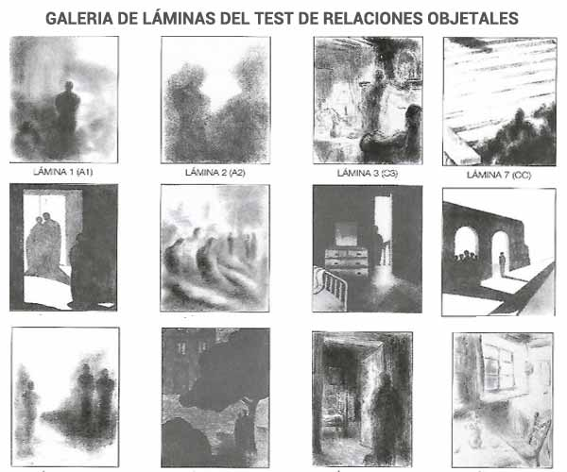
Interpretación del TRO

Slide 2
Análisis del TRO
Conocer la Historia del examinado
La conducta durante la prueba
El registro de la verbalización
Contenido Humano
Contenido de Realidad
Contexto de realidad
Sistema tensional Inconsciente Dominante

Slide 3
Contenido Humano
Criterio: ¿Cómo puebla el examinado su mundo?
Informa = el esquema interno de las relaciones objetales

Slide 4
Variables: Personajes, roles, relaciones
Parental, conyugal, paterno-filial, etc
Idealizado, amistoso, rechazante, agresivo, etc
Pasivo, atemorizado, perseguido, víctima, culpable, etc.
Feliz, Introvertido, triste, trágico, etc.

Slide 5
Contenido de Realidad
Criterio: ¿Cómo estructura - ajuste, desvío – la realidad
Informa: Capacidad del yo para utilizar la realidad externa

Slide 6
Variables a considerar
Escenario: Paisaje, calle, casa, playa, plaza, cementerio, sin referencia, etc.
Detalles: Árboles, fuego, montañas, portal, vitrales, arcos, muebles, sin referencias, etc

Slide 7
Contexto de Realidad
Criterio: ¿Cómo emplea el sombreado, la oscuridad, el color?
Informa: Necesidad de Ansiedades específicas del sistema tensional

Slide 8
Variables
Difuso: Niebla, humo, espuma, aurora, etc.
Más Objetivado: Agua, fuego, espectros, etc.
Simbólico: Destrucción, guerra, sueño, desesperanza, pensamiento, etc.

Slide 9
Sistema Tensional Inconsciente dominante
Criterio: ¿Por qué percibe así las situaciones sociales?
Informa: Dinámica consciente e inconsciente

Slide 10
Variables a considerar
Tres fases del proceso dinámico

Slide 11
“Relaciones inconscientes deseadas” (producto de frustraciones, inclusive tempranas)
Deseos
(relaciones objetales deseadas)
Infantil exigente, infantil dependiente, etc.
Dominación sádica, agresiva, etc
Sadístico, sexual, etc,
Rivalidad agresiva, etc.

Slide 12
“Consecuencias temidas” (principales temores y ansiedades fantaseadas como consecuencia de los deseos
Temores
(Relaciones objetales temidas)
Falta de desenlace, desenlace positivo, desenlace negativo, etc.
Pérdida de objeto, destrucción del objeto, etc.
Privación del afecto, rechazo, abandono, etc.
Retaliación del objeto: ataque, castración, destrucción, lesión física, etc.

Slide 13
“Esfuerzos defensivos” (Control de los deseos [a] y evitación de sus consecuencias [b]
Defensas
(Relaciones objetales defensivas)
Proyección hipervigilancia, omnipotencia
Disociación, negación, represión, intelectualización
Pasividad, evitación, evasión, renunciamiento.
Impotencia, masoquismo, síntomas físicos.
Esfuerzos reparatorios.
Etc.

Slide 14
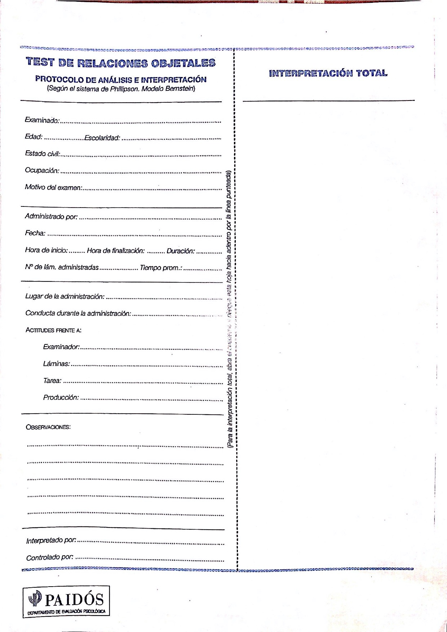

Slide 15
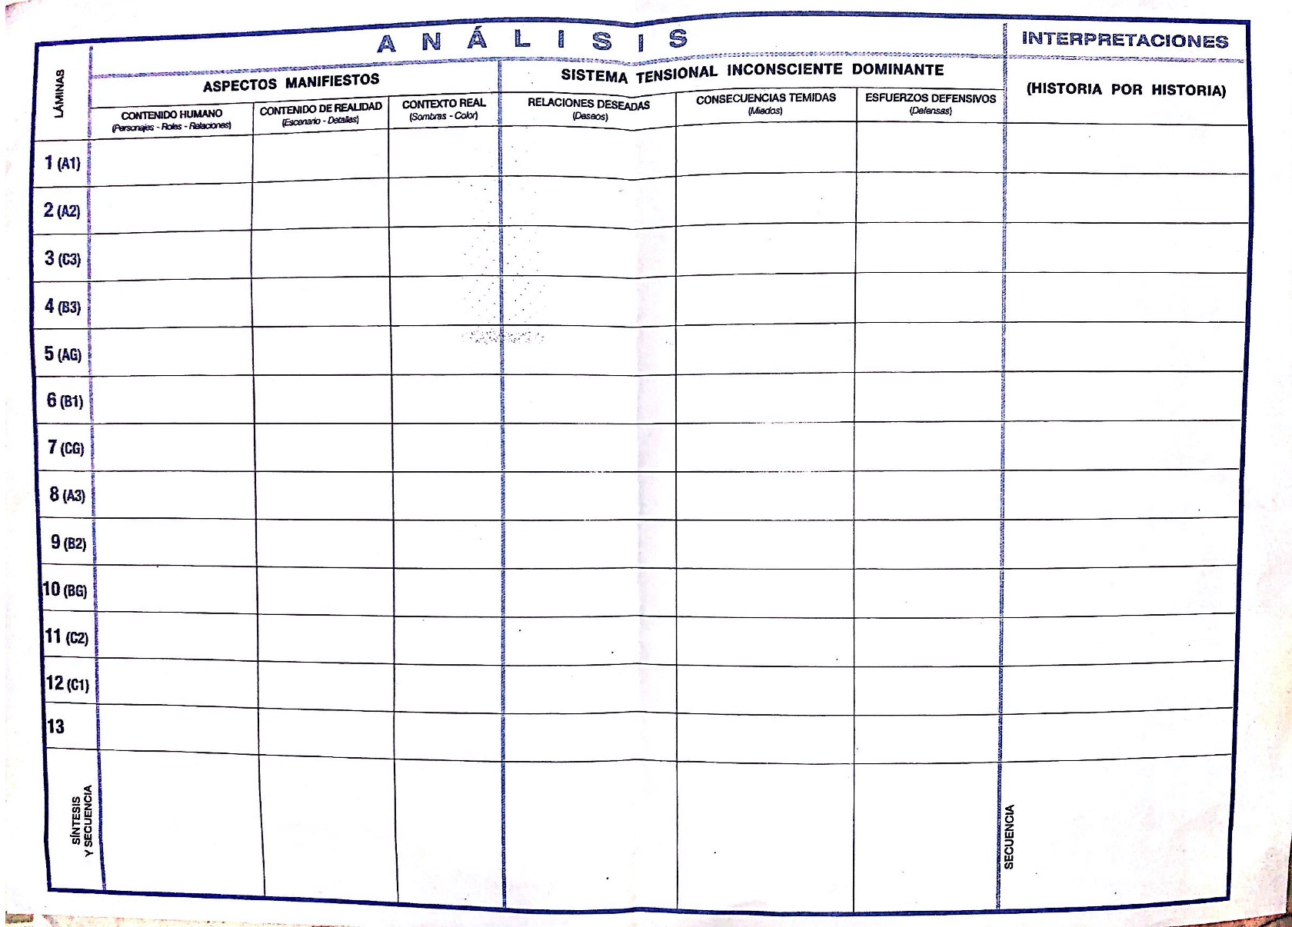

Slide 16
